Slide 1

FUNDAMENTOS DE TIC’s
Aritmética binaria de números enteros

Slide 2
La Aritmética Binaria es más simple que la decimal ya que sólo se utilizan 0 ceros y 1 unos.
Me llevo 0
Me llevo 1
0
+ 0
0
+ 1
1
+ 0
1
+ 1
0
0
0
1
0
1
1
0
Carry (Acarreo) 1
Carry (Acarreo) 0

Slide 3
Hay acarreo (“nos llevamos 1") cuando el resultado requiere
un bit adicional.
Llamaremos Cy (o Carry) al valor del acarreo
Cy = 1 cuando hay Acarreo
Cy = 0 cuando no.

Slide 4
Para realizar las operaciones aritméticas, la computadora utiliza una unidad ubicada en el procesador, denominada
ALU (Unidad Aritmética y Lógica).
La ALU recibe como entrada los números que se desean operar y calcula el resultado.

Slide 5
Registro de Estados
UNIDAD ARITMÉTICA
Y LÓGICA (ALU)
0 | 0 | 0 | 0
S | Cy | Of | Z
Signo | Carry | Over flow | Zero
0 | 0 | 0 | 0 | 0 | 0 | 1 | 1
RESULTADO
ALU
0 | 0 | 0 | 0 | 0 | 0 | 1 | 0
0 | 0 | 0 | 0 | 0 | 0 | 0 | 1
1º OPERANDO
2º OPERANDO

Slide 6
Como es posible observar
la ALU actualiza el
REGISTRO DE ESTADOS
0 | 0 | 0 | 0
S | Cy | Of | Z
Signo | Carry | Over flow | Zero
Formado por
señales o banderas o flags
que indican el
estado del resultado

Slide 7
FLAGS DEL REGISTRO DE ESTADOS
S
Flag de Signo
S=0 signo +
S=1 signo -
0 | 0 | 0 | 0
S | Cy | Of | Z
Signo | Carry | Over flow | Zero
Z
Flag de Cero
Z=0 resultado ≠ 0
Z=1 resultado = 0
Cy
Carry o Acarreo
Cy=0 no hubo Carry
Cy=1 hubo Carry
Of
Overflow o Desborde
Of=0 no hubo Overflow
Of=1 hubo Overflow

Slide 8

Registro de Estados
SUMA 2 + 1 = 3
0
0 | 0 | 0 | 0
S | Cy | Of | Z
Signo | Carry | Over flow | Zero
3
0 | 0 | 0 | 0 | 0 | 0 | 1 | 1
ALU
0 | 0 | 0 | 0 | 0 | 0 | 1 | 0
0 | 0 | 0 | 0 | 0 | 0 | 0 | 1
2
1

Slide 9
RESTA: 1-2
0 | 0 | 0 | 0
S | Cy | Of | Z
Signo | Carry | Over flow | Zero
1
3
0 | 0 | 0 | 0 | 0 | 0 | 1 | 1
1 | 1 | 1 | 1 | 1 | 1 | 1 | 1
Registro de Estados
ALU
0 | 0 | 0 | 0 | 0 | 0 | 1 | 0
1 | 1 | 1 | 1 | 1 | 1 | 1 | 0
0 | 0 | 0 | 0 | 0 | 0 | 0 | 1
0 | 0 | 0 | 0 | 0 | 0 | 0 | 1
-2
1

Slide 10
En una operación aritmética,
la computadora, calcula un resultado y caracteriza la validez del resultado:
A+B=R ¿R es válido?
Trabajaremos con datos de 8 bits en un rango de [-128, +127]
MIN = -128 0 MAX = +127
Veremos los diferentes casos que se pueden presentar

Slide 11
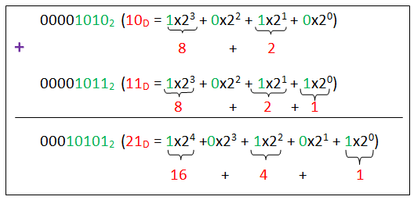
Al sumar varios bits, se procede de derecha a izquierda sumando, además, el acarreo anterior:
Previamente, se deberá convertir el número a binario, respetando el formato correspondiente
( n bits ) el cual define un rango de representación.

Slide 12
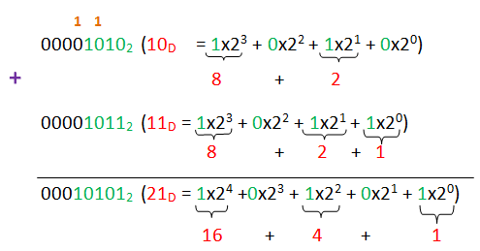
Caso 1: Suma de dos números positivos en N bits:
El resultado R es un número >0 y menor al límite máximo de representación. R es válido.
0 R MAX

Slide 13
SUMA: 10+11
0 | 0 | 0 | 0
S | Cy | Of | Z
Signo | Carry | Over flow | Zero
0
+21
0 | 0 | 0 | 0 | 0 | 0 | 1 | 1
0 | 0 | 0 | 1 | 0 | 1 | 0 | 1
Registro de Estados
ALU
0 | 0 | 0 | 0 | 0 | 0 | 1 | 0
0 | 0 | 0 | 0 | 1 | 0 | 1 | 0
0 | 0 | 0 | 0 | 0 | 0 | 0 | 1
0 | 0 | 0 | 0 | 1 | 0 | 1 | 1
+10
+11

Slide 14
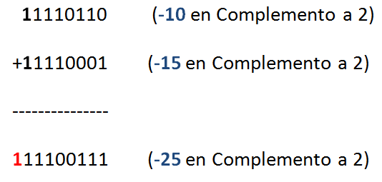
Caso 2: Suma de dos números negativos en N bits :
R es un número <0 y mayor al límite menor de representación. R es válido.
MIN R 0

Slide 15
SUMA: -10+(-15)
0 | 0 | 0 | 0
S | Cy | Of | Z
Signo | Carry | Over flow | Zero
1
1
APARECE EL 9º BIT. ES CARRY
0 | 0 | 0 | 0 | 0 | 0 | 1 | 1
-25
1 | 1 | 1 | 0 | 0 | 1 | 1 | 1
Registro de Estados
ALU
0 | 0 | 0 | 0 | 0 | 0 | 1 | 0
1 | 1 | 1 | 1 | 0 | 1 | 1 | 0
0 | 0 | 0 | 0 | 0 | 0 | 0 | 1
1 | 1 | 1 | 1 | 0 | 0 | 0 | 1
-10
-15

Slide 16
En una operación aritmética,
la computadora, calcula un resultado y caracteriza la validez del resultado:
A+B=R ¿R es válido?
Trabajaremos con datos de 8 bits en un rango de [-128, +127]
MIN = -128 0 MAX = +127
Veremos los diferentes casos que se pueden presentar

Slide 17

Overflow
(Desborde)
Hay que observar el signo de ambos operandos y el signo del resultado.
SIGNO DE OPERANDO 1 | SIGNO DE OPERANDO 2 | SIGNO DE RESULTADO
+ | + | -
- | - | +

Slide 18
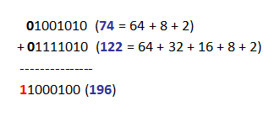
Caso 3: Suma de dos números positivos en N bits : (Overflow)
R es un número >0 y mayor al límite máximo de representación.
R es inválido ya que el R invade el bit de signo.
0 MAX= +127 R=196

Slide 19
SUMA: +74+122
0 | 0 | 0 | 0
S | Cy | Of | Z
Signo | Carry | Over flow | Zero
1
1
+196
0 | 0 | 0 | 0 | 0 | 0 | 1 | 1
1 | 0 | 0 | 0 | 0 | 1 | 0 | 0
Registro de Estados
ALU
0 | 0 | 0 | 0 | 0 | 0 | 1 | 0
0 | 1 | 0 | 0 | 1 | 0 | 1 | 0
0 | 0 | 0 | 0 | 0 | 0 | 0 | 1
0 | 1 | 1 | 1 | 1 | 0 | 1 | 0
+74
+122

Slide 20
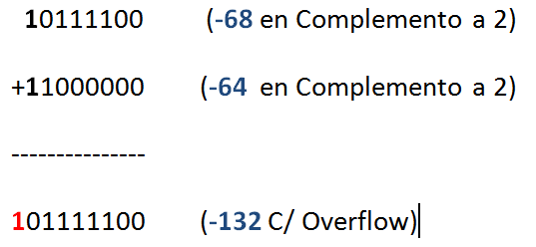
Caso 4: Suma de dos números negativos en N bits: overflow
R es un número <0 y mayor al límite menor de representación. R es válido ya que el número invade el bit de signo
R MIN 0

Slide 21
SUMA: -68+(-64)
0 | 0 | 0 | 0
S | Cy | Of | Z
Signo | Carry | Over flow | Zero
0
1
-132
0 | 0 | 0 | 0 | 0 | 0 | 1 | 1
0 | 1 | 1 | 1 | 1 | 1 | 0 | 0
Registro de Estados
ALU
0 | 0 | 0 | 0 | 0 | 0 | 1 | 0
1 | 0 | 1 | 1 | 1 | 1 | 0 | 0
0 | 0 | 0 | 0 | 0 | 0 | 0 | 1
1 | 1 | 0 | 0 | 0 | 0 | 0 | 0
-68
-64

Slide 22
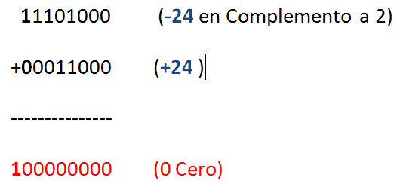
Caso 5: Suma de dos números de distinto signo con resultado nulo:
R es =0
R = 0

Slide 23
SUMA: -24+24
0 | 0 | 0 | 0
S | Cy | Of | Z
Signo | Carry | Over flow | Zero
1
1
0
0 | 0 | 0 | 0 | 0 | 0 | 1 | 1
0 | 0 | 0 | 0 | 0 | 0 | 0 | 0
Registro de Estados
ALU
0 | 0 | 0 | 0 | 0 | 0 | 1 | 0
1 | 0 | 1 | 1 | 1 | 1 | 0 | 0
0 | 0 | 0 | 0 | 0 | 0 | 0 | 1
1 | 1 | 0 | 0 | 0 | 0 | 0 | 0
-24
+24

